Slide 1
ГПО АСУ-1101
Руководитель проекта: Катаев М.Ю., д.т.н., профессор
Участник проекта: Богомолов Ю.А., 434-1

Slide 2
Проверка задач по математике
Постановка проблемы

Slide 3


Slide 4
Студент и теория графов
Постановка проблемы

Slide 5
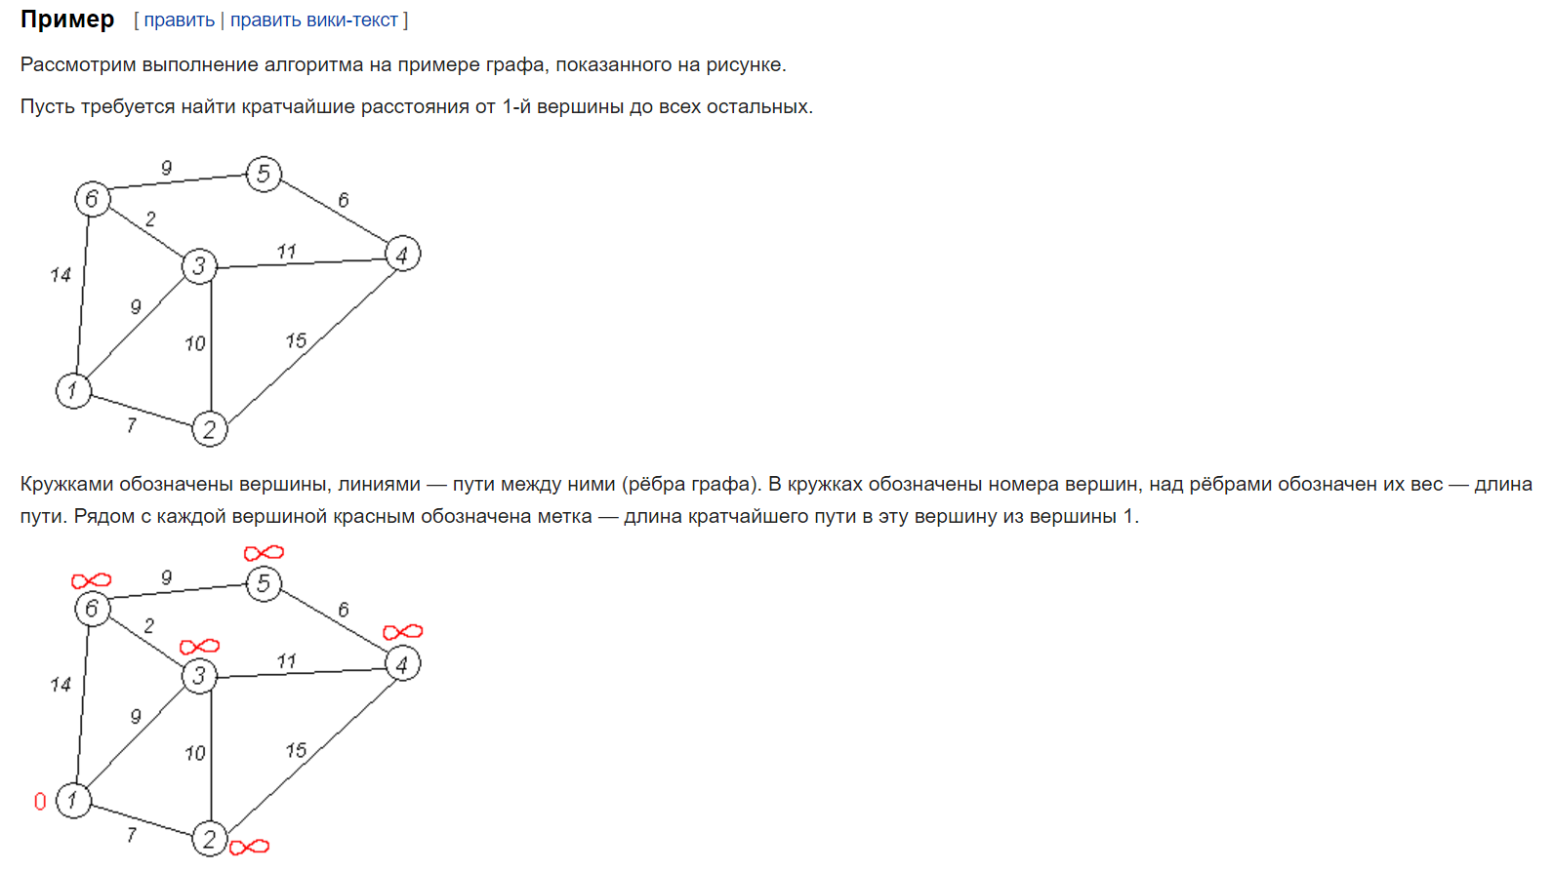

Slide 6
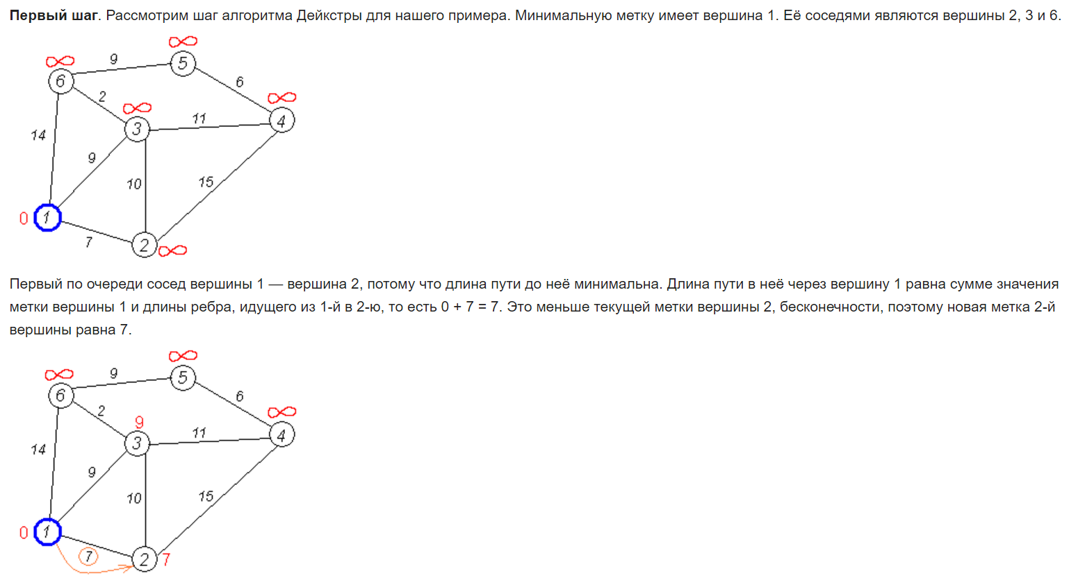

Slide 7
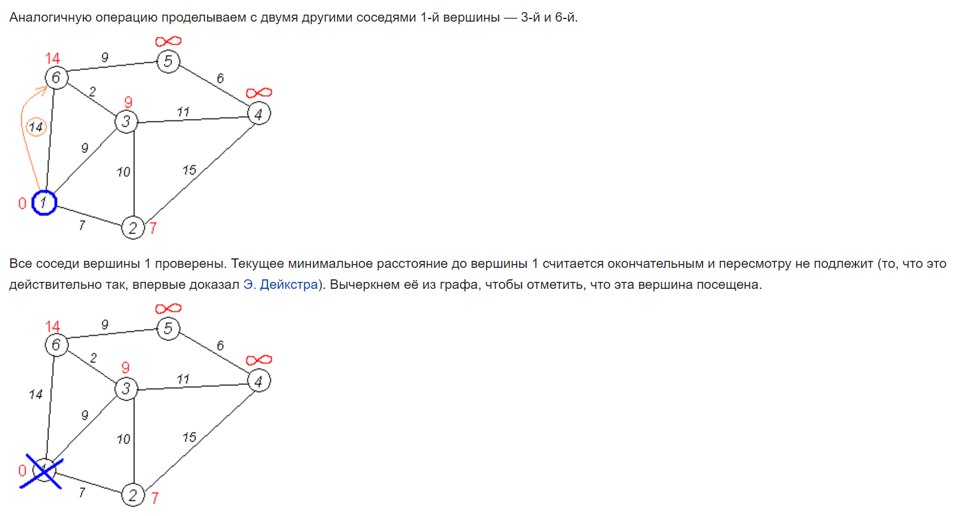

Slide 8
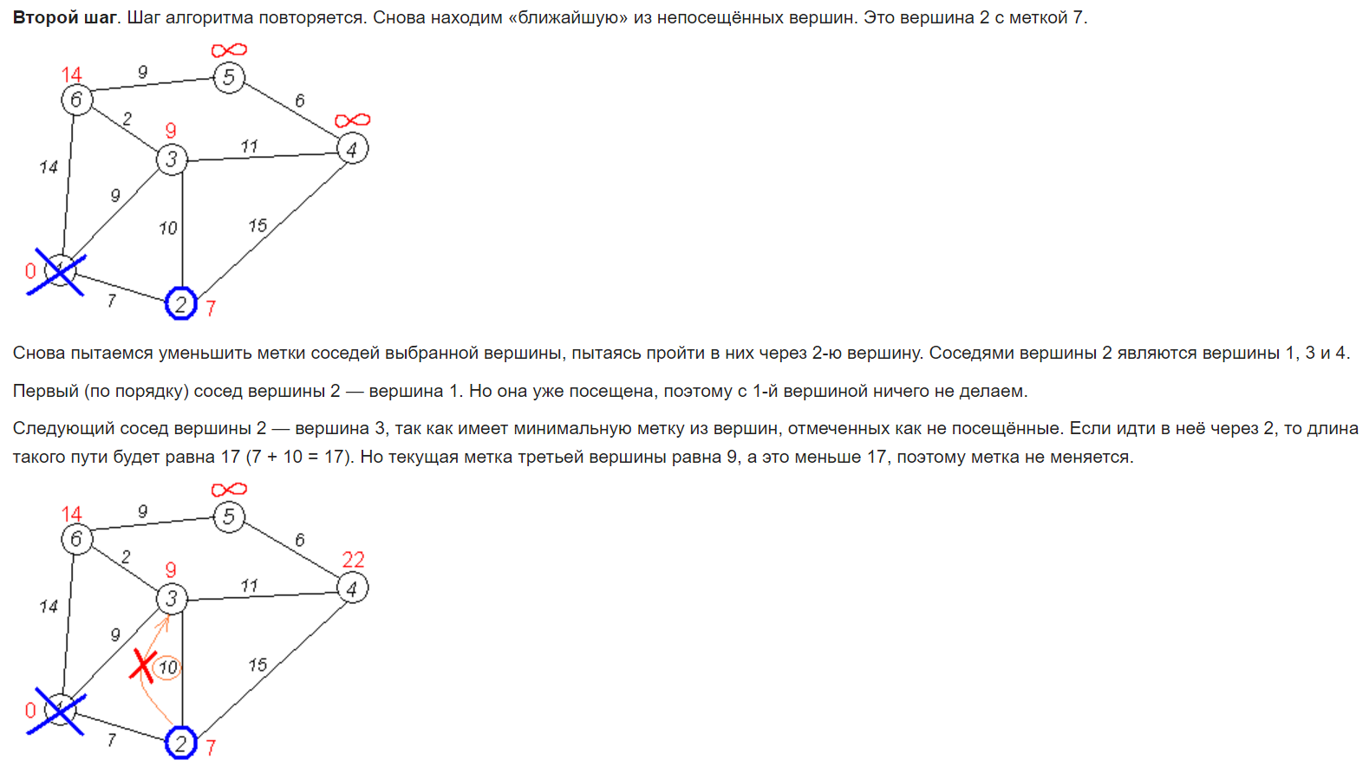

Slide 9
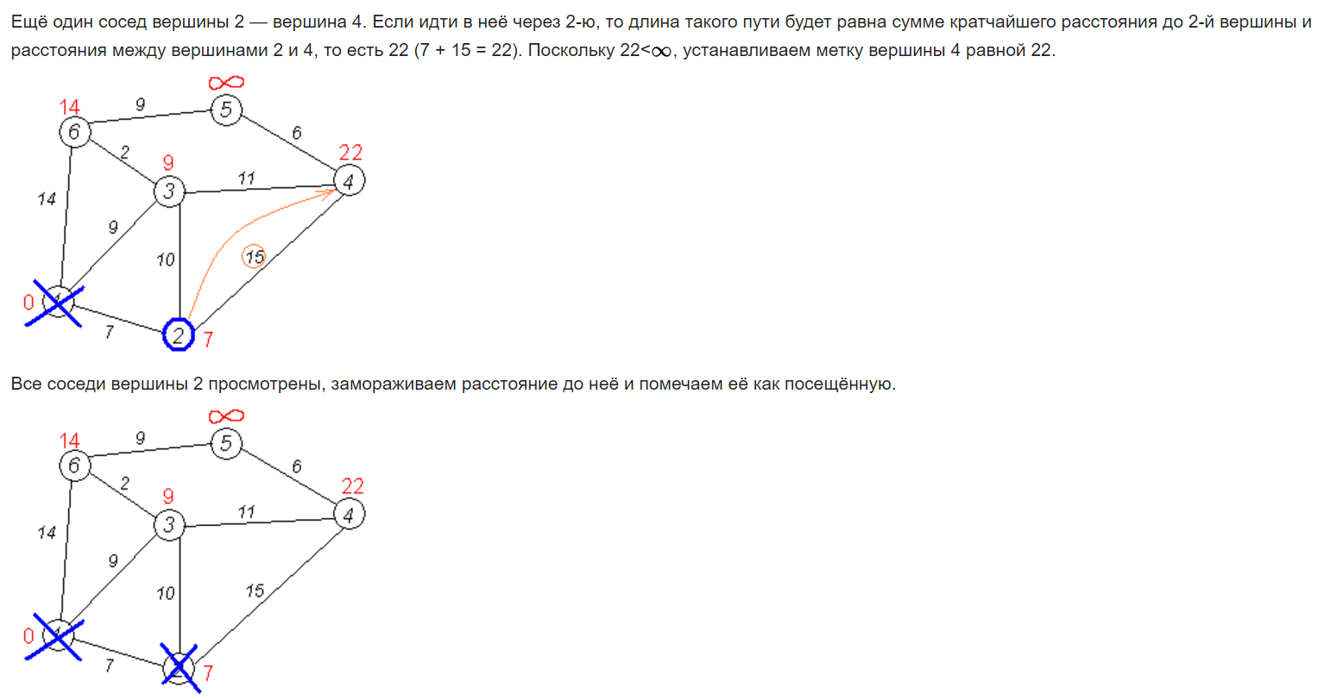

Slide 10
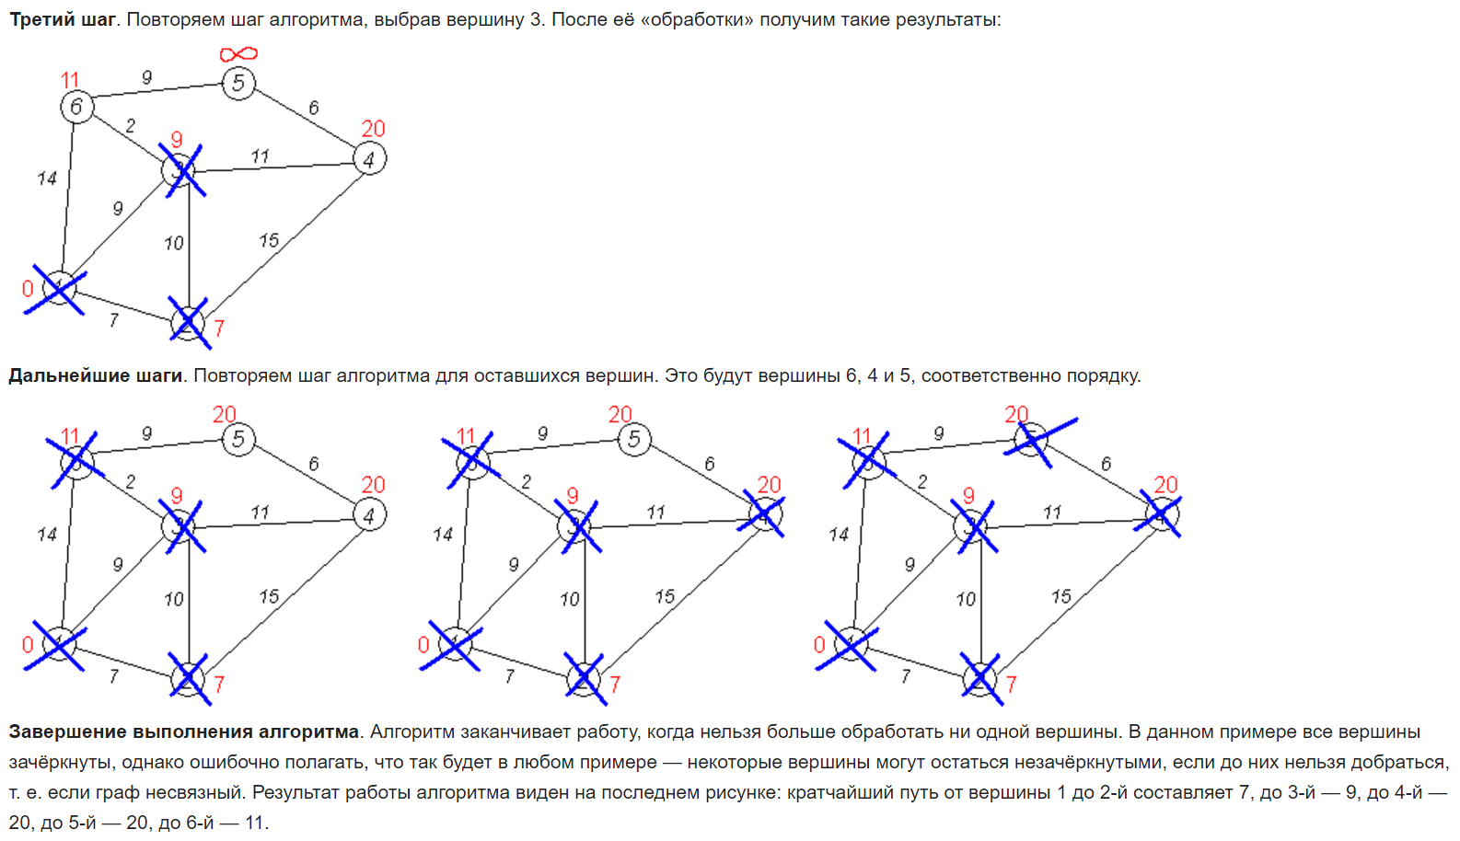

Slide 11
Школьное сочинение по литературе
Постановка проблемы

Slide 12
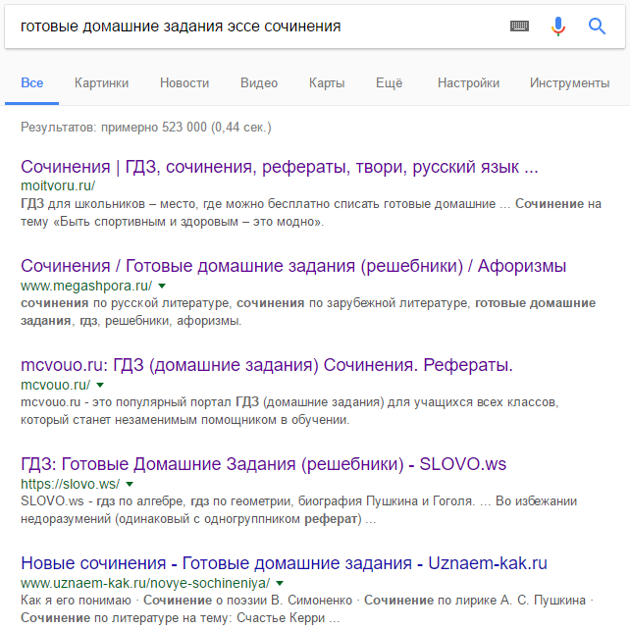
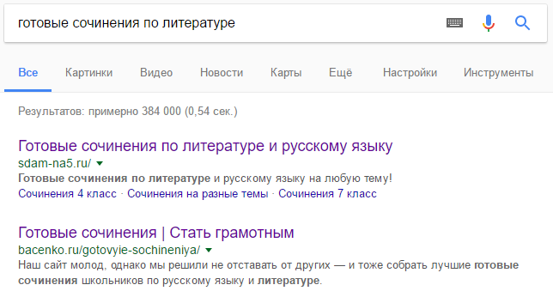
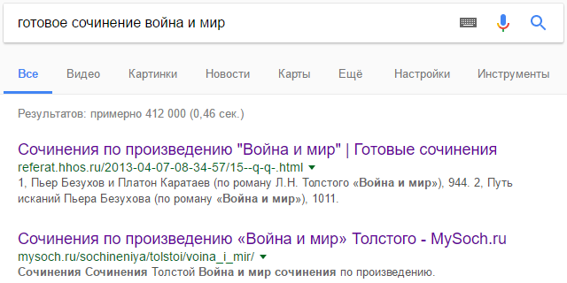

Slide 13
Предлагаемое решение
Описание разрабатываемой системы

Slide 14
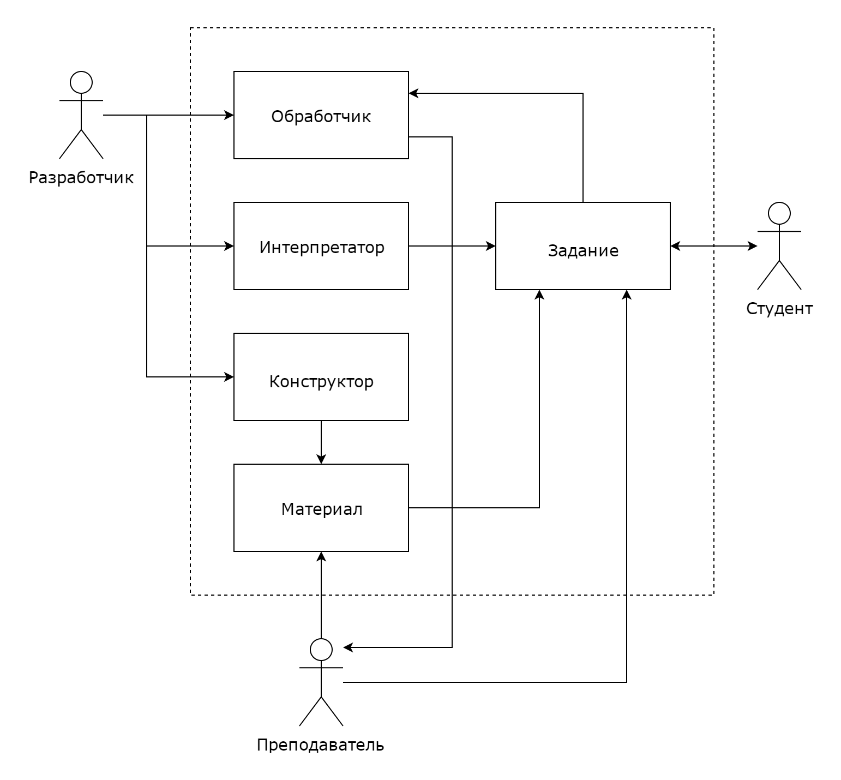

Slide 15
Предлагаемое решение
Возможные решения вышеизложенных проблем

Slide 16
Школьное сочинение по литературе
Возможное решение

Slide 18
Студент и теория графов
Возможное решение

Slide 19
Проверка задач по математике
Возможное решение

Slide 22
Спасибо за внимание!

